Slide 1



TRƯỜNG TIỂU HỌC TÂN HỘI
CHÀO MỪNG QUÝ THẦY CÔ VỀ DỰ GIỜ THĂM LỚP
MÔN TOÁN LỚP 4
BÀI 15: LÀM QUEN VỚI DÃY SỐ TỰ NHIÊN
GV: Nguyễn Thị Ngân

Slide 2



Slide 3

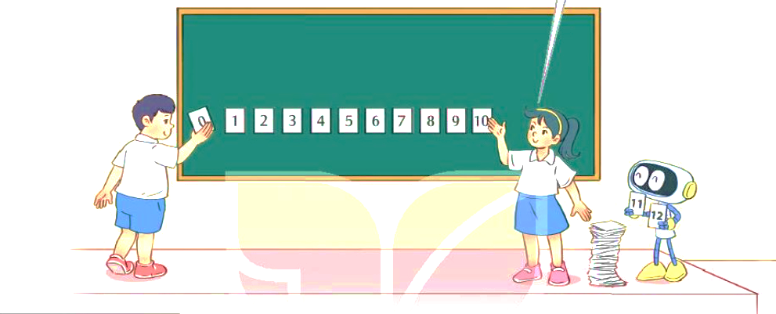

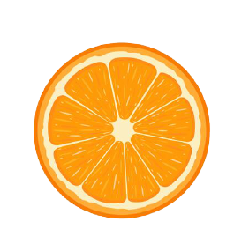
Còn số nào lớn hơn nữa không nhỉ?
Còn số nào bé hơn không nhỉ?
Còn nhiều thẻ số lắm

Slide 4
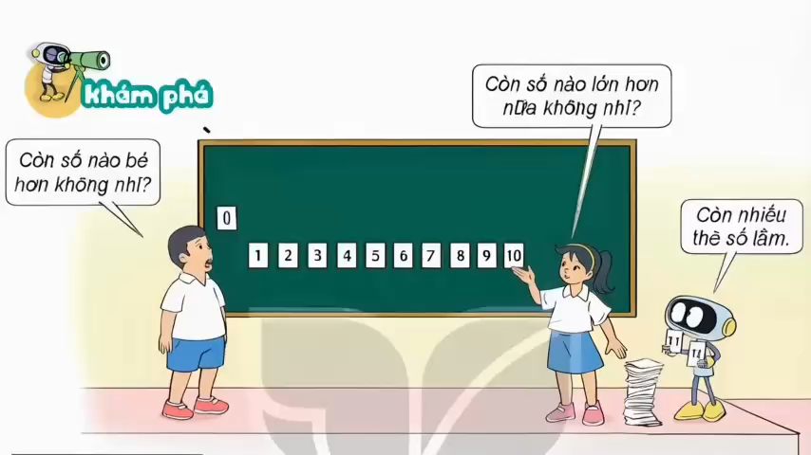
Notes:
Thiết kế: Hương Thảo – Zalo 0972.115.126. Các tài khoản khác đều là giả mạo, ăn cắp chất xám

Slide 5

0
1
2
3
4
5
6
7
8
9
10
Các số tự nhiên sắp xếp theo thứ tự ……………….
để tạo thành dãy số tự nhiên
từ bé đến lớn
Số tự nhiên bé nhất là .........
0
Trong dãy số tự nhiên, hai số tự nhiên liên tiếp hơn kém nhau ………. đơn vị.
1

Slide 6
0
1
2
3
4
5
6
7
8
9
10
Điểm gốc của tia số
Bớt 1 đơn vị ở bất kì số nào (khác 0) cũng được số tự nhiên liền trước số đó
Không có số tự nhiên nào liền trước số 0

Slide 7
0
1
2
3
4
5
6
7
8
9
10
Tia số còn kéo dài mãi
Thêm 1 đơn vị vào bất cứ số nào cũng được số tự nhiên liền sau số đó
Không có số tự nhiên lớn nhất.

Slide 8
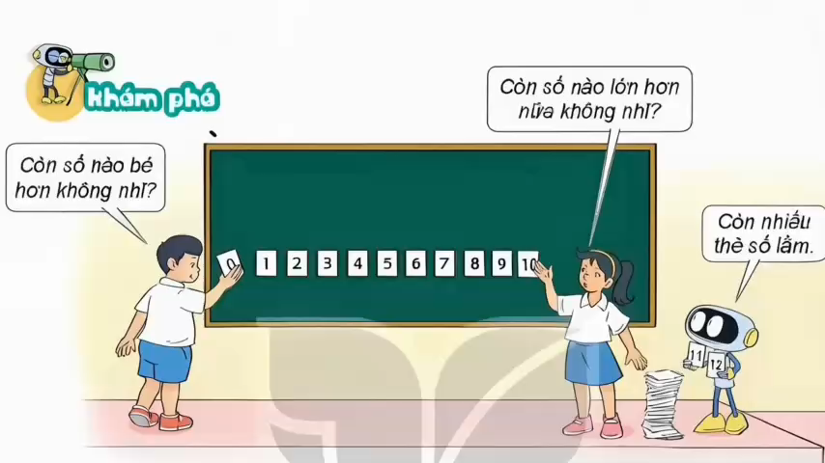

Slide 9


hoa
Bông
điểm
tốt
1
3
5
2
4

Slide 10

1
Đ, S
?
a) Số 1 000 000 là số tự nhiên lớn nhất.
b) Dãy số 1, 2, 3, 4, 5… là dãy số tự nhiên.
c) Số đầu tiên của dãy số tự nhiên là số 0.
d) Số liền trước của một số bé hơn số liền sau của một số 2 đơn vị.
S
S
Đ
Đ
Notes:
Thiết kế: Hương Thảo – Zalo 0972.115.126. Các tài khoản khác đều là giả mạo, ăn cắp chất xám

Slide 11

1
Đ, S
?
Số 1 000 000 là số tự nhiên lớn nhất.
S
Notes:
Thiết kế: Hương Thảo – Zalo 0972.115.126. Các tài khoản khác đều là giả mạo, ăn cắp chất xám

Slide 12


Slide 13
1
Đ, S
?
Dãy số 1, 2, 3, 4, 5… là dãy số tự nhiên.
S
Notes:
Thiết kế: Hương Thảo – Zalo 0972.115.126. Các tài khoản khác đều là giả mạo, ăn cắp chất xám

Slide 15
1
Đ, S
?
Số đầu tiên của dãy số tự nhiên là số 0.
Đ
Notes:
Thiết kế: Hương Thảo – Zalo 0972.115.126. Các tài khoản khác đều là giả mạo, ăn cắp chất xám

Slide 17
1
Đ, S
?
Số liền trước của một số bé hơn số liền sau
của một số 2 đơn vị.
Đ
Notes:
Thiết kế: Hương Thảo – Zalo 0972.115.126. Các tài khoản khác đều là giả mạo, ăn cắp chất xám

Slide 19

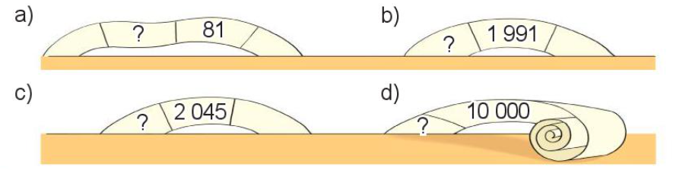
2
Tìm số liền trước của các số sau.
80
1 900
2 044
9 999

Slide 20




3
Sắp xếp các số dưới đây theo thứ tự từ bé đến lớn.

Slide 21

Notes:
Thiết kế: Hương Thảo – Zalo 0972.115.126. Các tài khoản khác đều là giả mạo, ăn cắp chất xám

Slide 22
+ 1
0
1
2
3
4
5
6
7
8
9
10
Các số 0, 1, 2, 3 là các số tự nhiên
Các số tự nhiên sắp xếp theo thứ tự từ bé đến lớn tạo thành dãy số tự nhiên.
Số tự nhiên bé nhất là 0. Không có số tự nhiên lớn nhất.
Trong dãy số tự nhiên, hai số tự nhiên liên tiếp hơn kém nhau 1 đơn vị.

Slide 23


Notes:
Thiết kế: Hương Thảo – Zalo 0972.115.126. Các tài khoản khác đều là giả mạo, ăn cắp chất xám

